Slide 1
MÓDULO: Aplicación de cuidados básicos
Nivel: 3ero medio C y D
OA 1: Aplicar cuidados básicos de enfermería, higiene y confort a personas en distintas etapas del ciclo vital, de acuerdo a principios técnicos y protocolos establecidos, brindando un trato digno, acogedor y coherente con los derechos y deberes del paciente.
OBJETIVO DE LA CLASE: Conocer y comprender la composición, estructura y las distintas funciones del sistema tegumentario.
Clase N° 3 semana del 23 al 27 de Marzo

Slide 2
Sistema tegumentario
EU: María Paz González

Slide 3
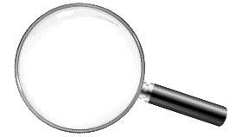
Objetivo de la Clase:
Conocer y comprender la composición, estructura y las distintas funciones del sistema tegumentario.

Slide 4
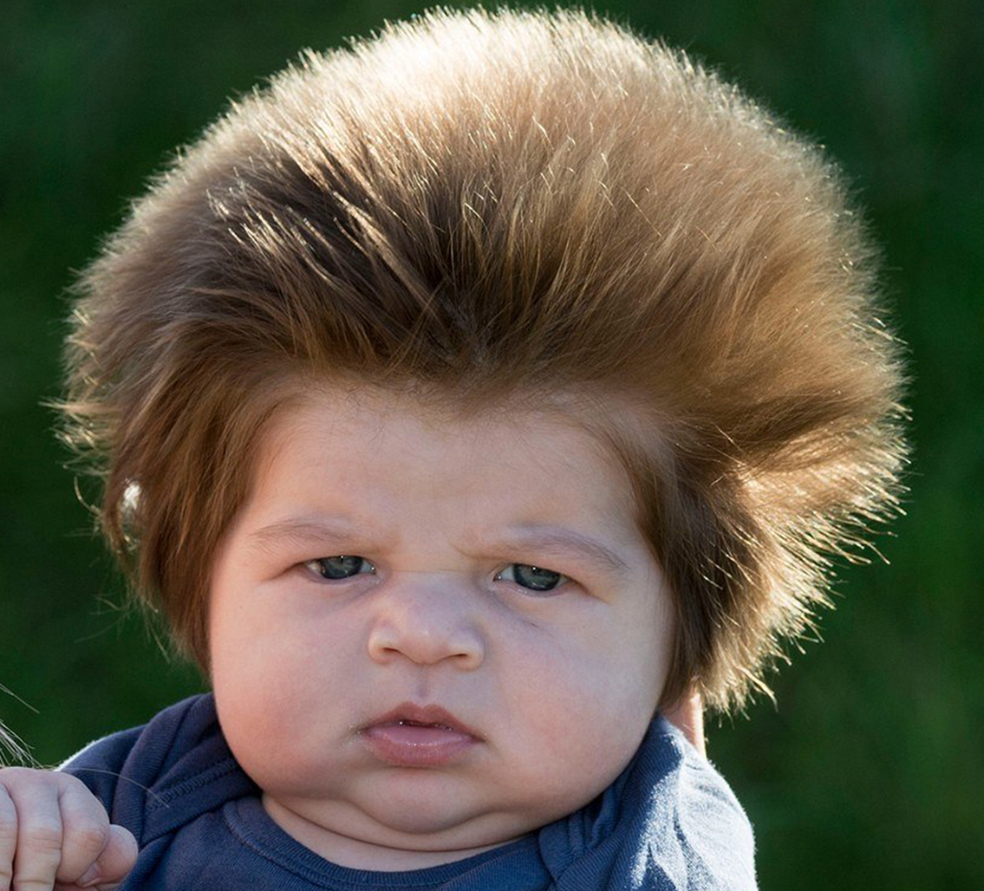
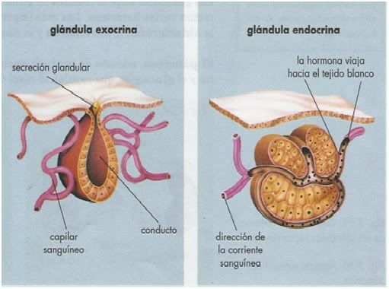
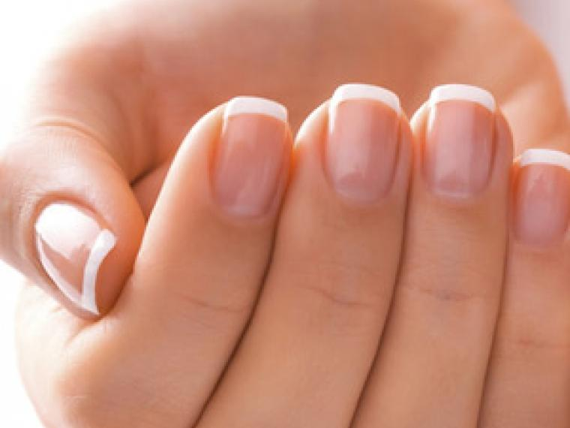
Definición:
La PIEL o TEGUMENTO y las estructuras relacionadas (pelo, glándulas y uñas) conforman EL SISTEMA TEGUMENTARIO.

Slide 5
Este sistema constituye alrededor del 7% del peso corporal, y permite una interacción dinámica entre el cuerpo y el ambiente que lo rodea.

Slide 6
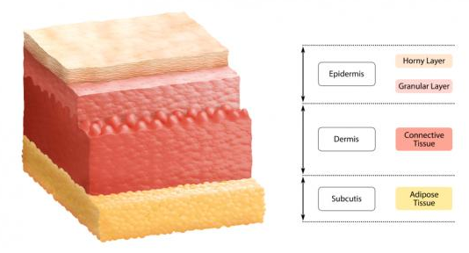
¿Por qué la piel es considerada un órgano?
Debido a que se compone de varias clases de tejido, que funcionan en conjunto.

Slide 7
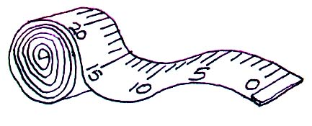
Además, es el órgano MÁS GRANDE del organismo.
Tiene un área superficial de 2 metros cuadrados.
Su grosor es entre 1 y 2 mm, exceptuando en las palmas de las manos y las plantas de los pies, donde llega a medir 0,6 cms.

Slide 8
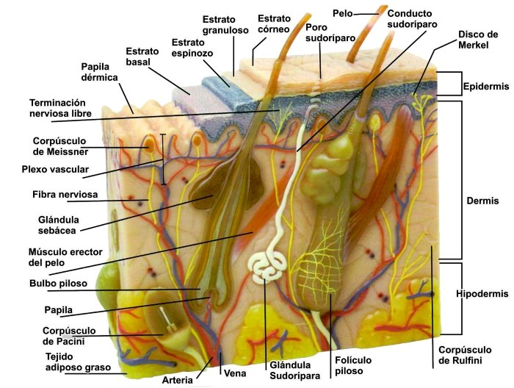

Slide 9
Funciones del Sistema Tegumentario

Slide 10
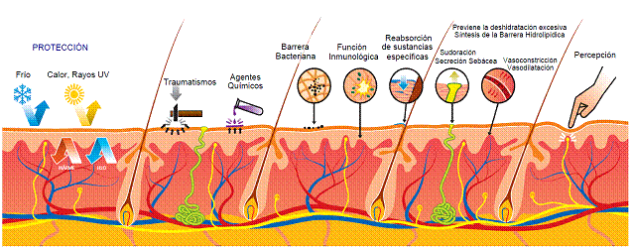

Slide 11
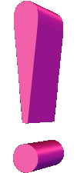
Las principales funciones que desempeñan son:
1.- Protección. La piel evita la entrada de gérmenes patógenos, al ser semipermeable
al agua y a drogas de uso externo.
2.- Regulación térmica. Ayuda a conservar la temperatura corporal.
3.- Excreción. La realiza mediante el sudor.
4.- Síntesis. En la piel se sintetiza la vitamina D y la melanina
5.- Discriminación sensorial. Debido a que la piel posee los receptores para el tacto, la presión, el calor, el frío y el dolor, mantiene una información al individuo sobre el medio ambiente que lo rodea.

Slide 12
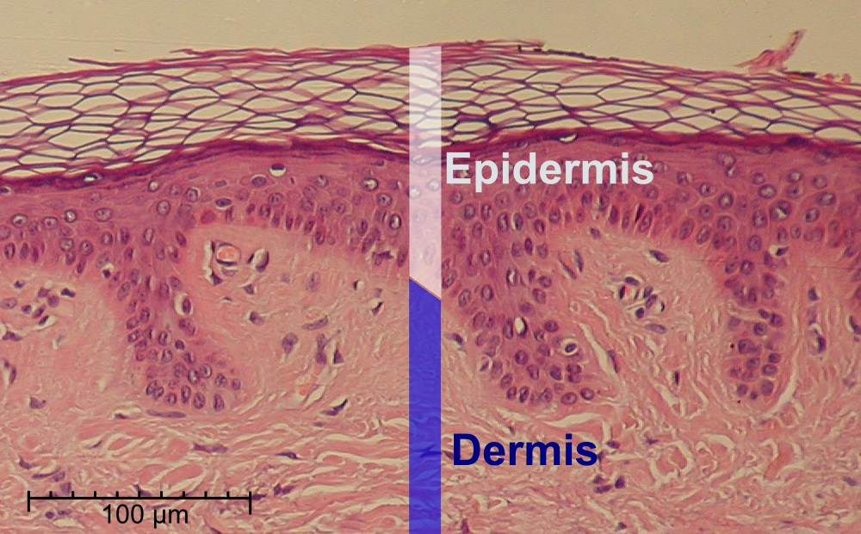
ESTRUCTURA HISTOLÓGICA DE LA PIEL
La piel está constituida por 2 capas que poseen diferentes estructura y origen:
EPIDERMIS y DERMIS, que están íntimamente relacionadas.

Slide 13
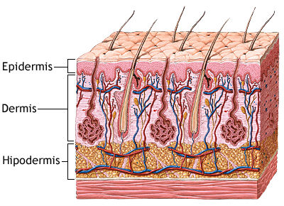
Descansa sobre un tejido conectivo laxo que también varía desde el tipo laxo hasta el adiposo. Este tejido se denomina hipodermis y no forma parte de la piel.

Slide 14
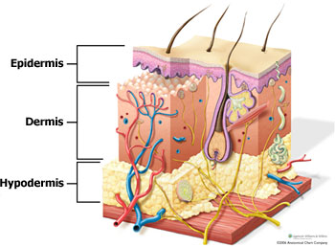
EPIDERMIS
Es la parte MÁS SUPERFICIAL de la piel y está constituida por un tejido epitelial estratificado plano queratinizado, donde se pueden apreciar VARIAS CAPAS que, en dependencia de su mayor o menor desarrollo permiten clasificar la piel en gruesa y delgada.

Slide 15
Es la barrera más importante del cuerpo al ambiente externo de la piel.
Es avascular ( o sea que carece de riego sanguíneo) y se nutre por difusión desde la dermis.
La epidermis se renueva completamente en un periodo de 48 días.

Slide 16
FUNCIÓN DE LA EPIDERMIS
Posee varias funciones, entre ellas tenemos:
Proteger contra el crecimiento de bacterias, hongos y microorganismos ajenos del cuerpo humano.
Proteger del sol, radiaciones y los rayos UV, para evitar manchas en la piel y cáncer de piel entre otras.

Slide 17
COMPOSICIÓN DE LA EPIDERMIS
La epidermis se compone de 4 o 5 capas, dependiendo de la región de la piel.
En orden desde la más externa a la más interna se denominan:
CAPA o ESTRATO CÓRNEO (stratum corneum),
CAPA o ESTRATO TRANSLÚCIDO (stratum lucidum),
CAPA o ESTRATO GRANULAR (stratum granulosum),
CAPA o ESTRATO ESPINOSO (stratum spinosum) y
CAPA o ESTRATO BASAL O GERMINAL (stratum basale/germinativum).

Slide 18
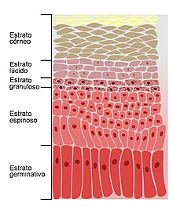
E
P
I
D
E
R
M
I
S

Slide 19
DERMIS
Capa de la piel que se encuentra entre la EPIDERMIS y la HIPODERMIS.
Contiene terminaciones nerviosas, vasos sanguíneos, glándulas sebáceas y glándulas sudoríparas.
También contiene colágeno y elastina (sustancias resistentes y flexibles a la vez).
Formada por una capa PAPILAR (más fina) y una capa RETICULAR (MÁS GRUESA).

Slide 20
ES MUCHO MÁS gruesa que la epidermis.
Está VASCULARIZADA (posee vasos sanguíneos).
Almacena agua y electrolitos.
Tiene receptores SENSITIVOS. Procesa informaciones sensitivas como: EL DOLOR, EL TACTO, LA PRESIÓN Y LA TEMPERATURA.

Slide 21
FUNCIONES DE LA DERMIS
Desempeña una función protectora, representa la segunda línea de defensa contra los traumatismos (su grosor es entre 20 y 30 veces mayor que el de la epidermis).
Las capas profundas de la dermis contienen folículos pilosos con sus músculos lisos erectores de pelo, y glándulas sebáceas.

Slide 22
Otra de sus funciones es la de nutrir a la epidermis, ya que esta capa carece de capilares sanguíneos por lo que depende de la irrigación sanguínea de la dermis.
Función termorreguladora: la irrigación de la dermis puede contraerse por vasoconstricción si hace frío y expandirse por vasodilatación si hace calor.
También el sudor se inicia en las glándulas sudoríparas que contiene.

Slide 23
Función estructural: da sostén a la epidermis gracias a las papilas dérmicas y al contener fibras de colágeno da estructura (densidad y fuerza) a esta capa.
Su alta concentración en fibras colágenas y elásticas (colágeno y elastina) proporciona también elasticidad a toda la piel.
Tiene también la función sensitiva, ya que en esta capa se encuentran las células y estructuras nerviosas encargadas de sentir: presión, calor, frío, suavidad, dolor, cosquillas, templado, ETC.

Slide 25
HIPODERMIS
La hipodermis, también llamada tejido subcutáneo, o fascia superficial, es la capa más baja del sistema tegumentario. Los tipos de células que se encuentran en la hipodermis son fibroblastos, células adiposas y macrófagos.
Según las regiones del cuerpo y de la nutrición del organismo, en la capa subcutánea se desarrollan un número variable de células adiposas.
El estrato subcutáneo está recorrido por numerosos vasos sanguíneos, y troncos nerviosos; contienen muchas terminaciones nerviosas.

Slide 26
FUNCIONES DE LA HIPODERMIS
Ayuda a conservar la temperatura corporal
Proporciona forma al contorno corporal y le da movilidad a toda la piel.
Su grosor puede cambiar dependiendo de las partes del cuerpo y puede ser diferente entre las personas.
El sistema linfático cumple una función importante en la autolimpieza de la piel. Sus vasos articulados corren paralelos a los sanguíneos circulando la linfa entre la piel y los músculos.

Slide 27
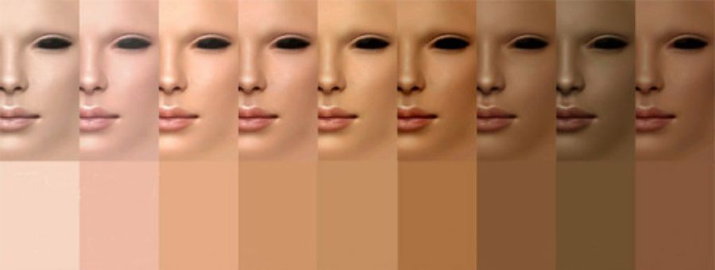
COLOR DE LA PIEL
Los factores que influyen en la coloración de la piel son los pigmentos caroteno y melanina, y la sangre de los capilares.
El caroteno es un pigmento amarillento presente en el estrato córneo y en los adipocitos de la dermis.
La melanina, es el pigmento más importante de la piel. Su color varía desde el amarillo pardo hasta el negro y se encuentra principalmente en la capa basal de la epidermis; es sintetizada por células especializadas de la epidermis, denominadas melanocitos.

Slide 28
Anexos de la Piel

Slide 29
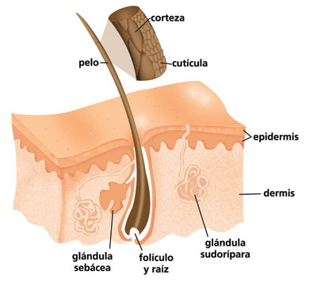
EL PELO
El pelo o cabello es una continuación del cuero cabelludo, formada por una fibra de queratina y constituido por una raíz y un tallo.
Se forma en un folículo de la dermis, y constituye el rasgo característico de la piel delgada o fina.

Slide 30
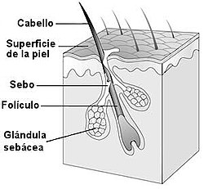
Cada uno de los pelos consiste en una raíz ubicada en un folículo piloso y en un tallo que se proyecta hacia arriba por encima de la superficie de la epidermis.
La raíz se agranda en su base.
La zona papilar está compuesta de tejido conjuntivo y vasos sanguíneos, que proporcionan al pelo las sustancias necesarias para su crecimiento.

Slide 31
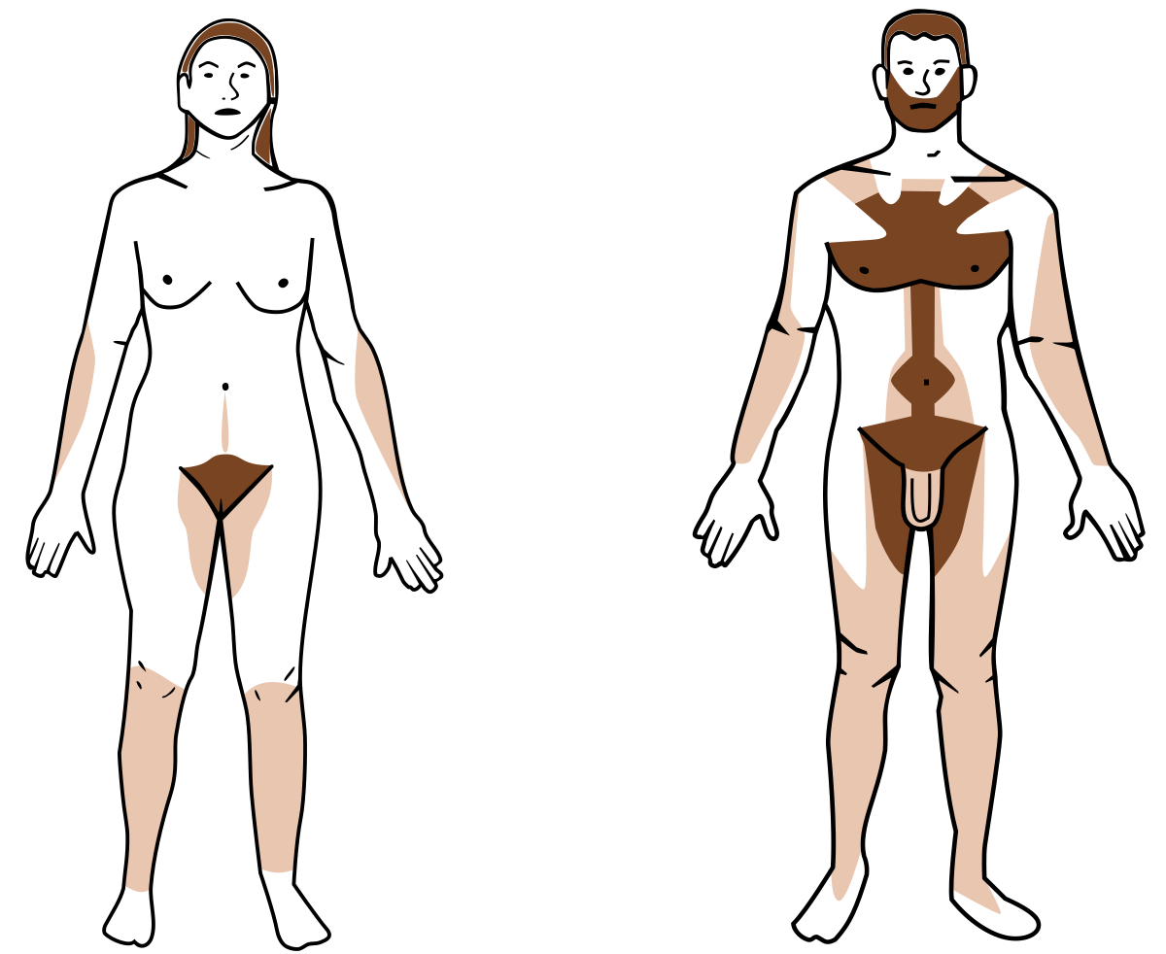
El pelo se distribuye en casi toda la superficie corporal, exceptuando las superficies palmoplantares, el ombligo y las mucosas.
En un adulto el número aproximado de pelos es de unos 5 millones, repartiéndose en forma desigual a lo largo del cuerpo.

Slide 32
FUNCIONES DEL PELO
El pelo de la cabeza mantiene el calor corporal de esta, le proporciona al cráneo cierta protección contra los golpes y protege al cuero cabelludo del sol y del frío.
Las pestañas protegen los ojos disminuyendo la cantidad de luz y polvo que puede penetrar en estos.
Las cejas protegen los ojos del sudor que puede gotear por la frente.
Los pelos de la nariz impiden la entrada en las fosas nasales de polvo, partículas que pueda contener el aire.
Dificulta las picaduras de insectos y mejora el control de la temperatura corporal mediante disipación.

Slide 33
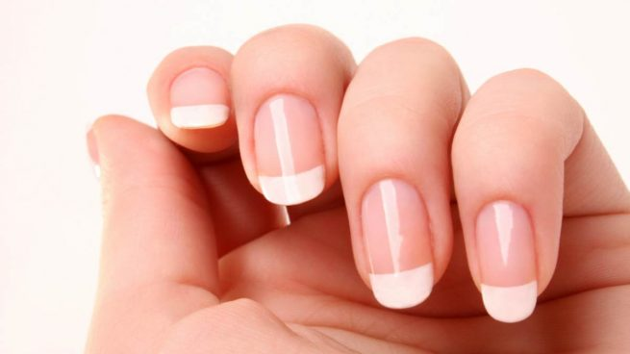
LAS UÑAS
La uña es una estructura convexa de la piel localizada en las regiones distales de los dedos.
Están formadas principalmente por células muertas endurecidas que contienen queratina, una proteína fibrosa que el cuerpo produce de manera natural.

Slide 34
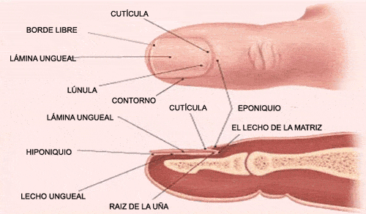
Las uñas de las manos y de los pies están compuestas de:

Slide 35
FUNCIONES DE LAS UÑAS
Las uñas preservan la piel sensible que tienen bajo ellas ayudando al equilibrio al caminar en el caso de los pies.
Una función de la lámina ungueal es la permeabilidad: la pérdida de agua a través de la uña es tan elevada como a través de la palma de la mano.
La uña junto con el tejido adyacente y la yema de los dedos constituyen una unidad funcional como órgano del tacto y órgano prensil que habilita funciones tan importantes para la vida del ser humano como son el rascado y cosquilleo, convirtiéndose, de esta manera, en un recurso emocional.

Slide 36
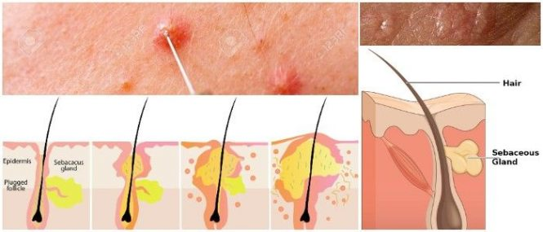
GLÁNDULAS SEBÁCEAS
Las glándulas sebáceas son órganos secretores exocrinos que producen una sustancia grasa llamada sebo y desembocan dentro de cada folículo.
El sebo, es una sustancia lipídica cuya función es la de "lubricar" y proteger la superficie de la piel.
Se sitúan en la parte media de la dermis asociadas al folículo piloso al que se van a desembocar.
Las glándulas sebáceas se distribuyen por toda la piel, excepto en las regiones palmoplantares, y son muy abundantes en el cuero cabelludo, en la cara y en la zona superior del pecho, en el pubis y en la axilas.

Slide 37
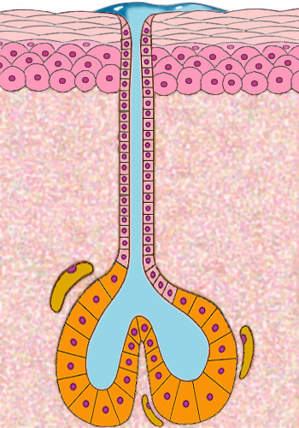
GLÁNDULAS SUDORÍPARAS
Las glándulas sudoríparas son glándulas que están situadas en la dermis reticular e hipodermis y consta de largos y delgados tubos, cerrados por el extremo inferior, donde se apelotonan, formando un ovillo. Por los poros que se abren al exterior, segregan el sudor, grasa sobrante líquida, con sabor salado, y una textura parecida a la orina.

Slide 38
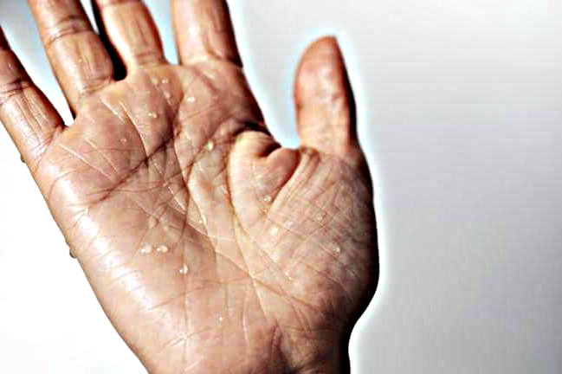
El sudor es un líquido secretado por las glándulas sudoríparas generalmente como un medio de refrigeración corporal conocido como transpiración y médicamente como diaforesis, cuando es excesiva.
El sudor también puede ser causado por una respuesta física a la estimulación y el miedo, ya que estos estímulos aumentan la excitación que el sistema nervioso simpático ejerce sobre las glándulas sudoríparas.

Slide 39
Las glándulas sudoríparas se dividen en dos grupos:
Glándulas sudoríparas ecrinas: están en casi todo el cuerpo y se abren directamente en la superficie de la piel.
Glándulas sudoríparas apocrinas: se abren en los folículos pilosos y se dirigen a la superficie de la piel. Las glándulas apocrinas se forman en zonas que tienen abundantes folículos pilosos, como el cuero cabelludo, las axilas y la ingle.

Slide 40
Resumiendo…

Slide 43
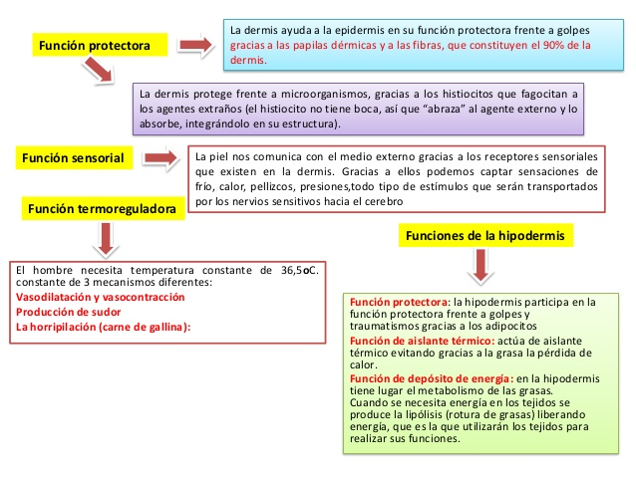

Slide 46
ACTIVIDAD EVALUADA
Deberá investigar las 7 enfermedades más comunes que afectan al sistema tegumentario (Deben incorporar las LESIONES POR PRESIÓN).
Luego de realizar la investigación y recopilar la información, deberá completar una ficha prediseñada para cada enfermedad (la ficha se encuentra como archivo adjunto) con todos los datos que ahí están escritos.
Una vez completas, las deberá enviar al correo eudocentemariapaz@gmail.com

